Slide 1
第3章 表的操作和
数据的完整性约束

Slide 2
目录
第3章 表的操作和数据的完整性约束
3.1 表的概述
3.2 数据类型
3.3 表的操作
3.4 数据的完整性约束

Slide 3
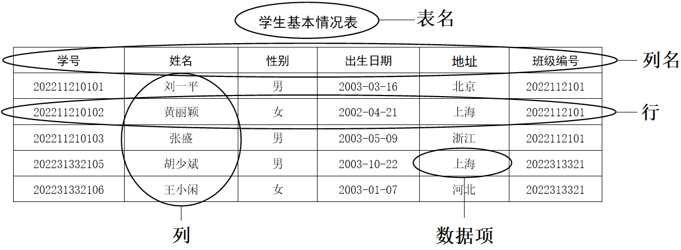
3.1 表的概述
3.1.1 表的基本概念
1）表名。
2）列名或字段名。
3）行或记录。
4）列或属性。
5）数据项。
6）数据的完整性约束。

Slide 4
3.1 表的概述
3.1.2 数据类型概述

Slide 5
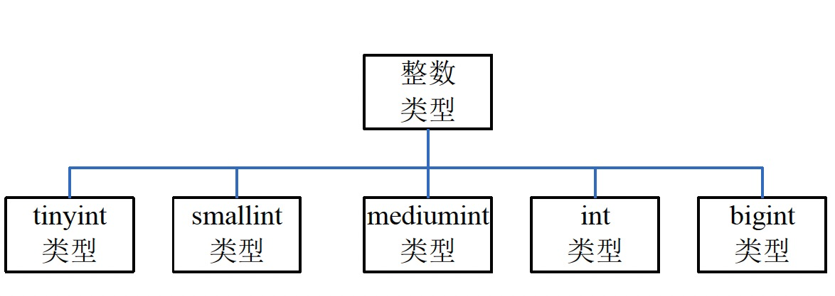
3.1 表的概述
3.1.2 数据类型概述

Slide 6
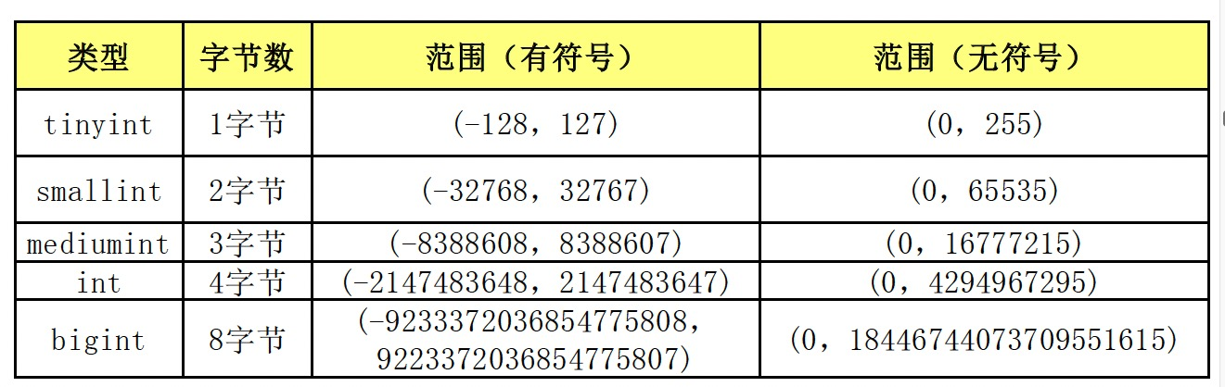
3.1 表的概述
3.1.2 数据类型概述

Slide 7
3.1 表的概述
3.1.2 数据类型概述
如果不设置无符号还是有符号，默认是有符号的，如果想设置无符号，
需要添加unsigned关键字；
如果插入的数值超出了整型的范围，会报out of range异常；
如果不设置长度，会有默认的长度。长度代表了显示的最大宽度，如果不够
会用0在左边填充，但必须搭配zerofill 使用；

Slide 8
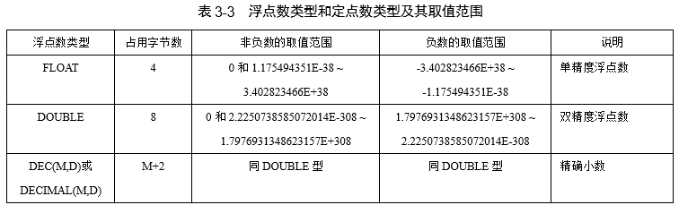
3.2 数据类型
2. 浮点数类型和定点数类型及其取值范围
所选择的类型越简单越好，
能保存数值的类型越小越好！
M：整数部分+小数部分；D：小数部分。如果超过范围，则插入临界值；
M和D都可以省略。如果是decimal, 则M默认10，D为0。如果是float和double,则会根据插入的
数值的精度来决定精度；
定点型的精确度较高，如果要求插入数值的精度较高则考虑使用。

Slide 9
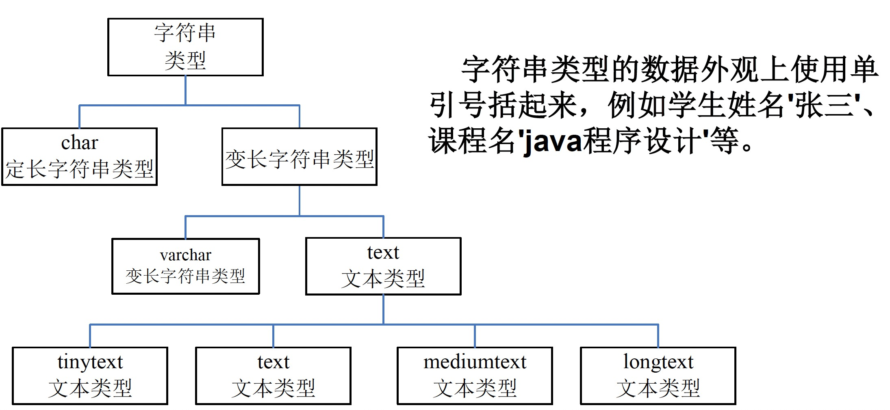
3.2 数据类型
3.2.2 字符串类型

Slide 10
3.2 数据类型
3.2.2 字符串类型
 | 写法 | M的意思 | 特点 | 空间耗费 | 效率
char | char(M) | 最大字符数，可以省略，默认为1 | 固定长度的字符 | 比较耗费 | 高
varchar | varchar(M) | 最大字符数，不可以省略 | 可变长度的字符 | 比较节省 | 低

Slide 11
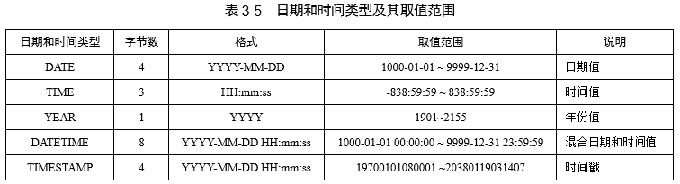
3.2 数据类型
3.2.3 日期和时间类型

Slide 12
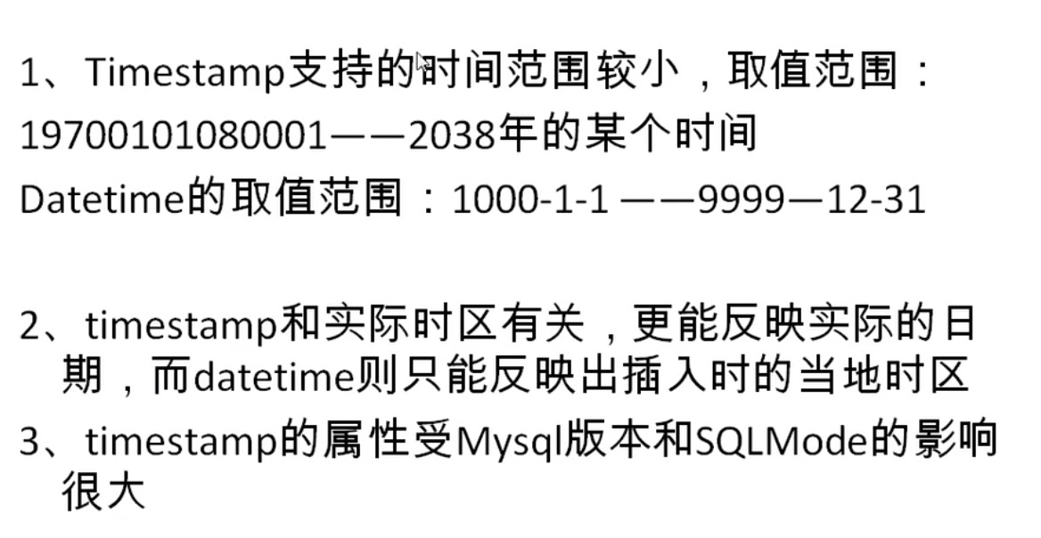
3.2 数据类型
timestamp 与 datetime 的区别

Slide 13
3.2 数据类型
3.2.4 二进制类型
由于在实际应用中基本不用到二进制类型，因此不做介绍。
3.2.5 复合类型
1. SET（集合）类型
列名 SET('值1', '值2', … , '值n')
2. ENUM（枚举）类型
列名 ENUM('值1', '值2', … , '值n')

Slide 14
3.3 表的操作
3.3.1 创建表
1. 使用SQL语句创建表
CREATE [TEMPORARY] TABLE [db_name.]tb_name
(
column_definition1 [列级完整性约束条件1, ]
[column_definition2 [列级完整性约束条件2], ]
[ …, ]
[column_definitionN [列级完整性约束条件N], ]
[表级完整性约束条件]
) [table_option];

Slide 15
3.3 表的操作
列的定义格式如下：
column_name data_type [DEFAULT default_value] [AUTO_INCREMENT] [COMMENT 'String'] …
table_option格式如下：
[ENGINE= engine_name] [DEFAULT CHARSET= characterset_name]
[COLLATE= collation_name]

Slide 16
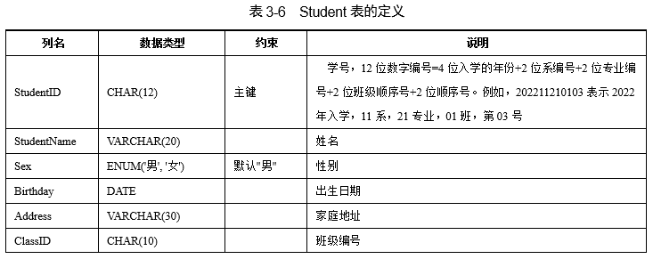
3.3 表的操作
【例3-1】在学生信息数据库studentinfo中，创建学生表student，student表的定义见表3-6。要求对表使用InnoDB存储引擎，设置该表的字符集为utf8，其对应校对规则是utf8_bin。

Slide 17
3.3 表的操作
USE studentinfo;
CREATE TABLE student
(
StudentID CHAR(12) PRIMARY KEY COMMENT '学号',
StudentName VARCHAR(20) COMMENT '姓名',
Sex ENUM('男', '女') DEFAULT '男',
Birthday DATE COMMENT '出生日期',
Address VARCHAR(30) ,
ClassID CHAR(10) COMMENT '班级编号'
)
ENGINE=InnoDB DEFAULT CHARSET=utf8 COLLATE=utf8_bin;

Slide 18
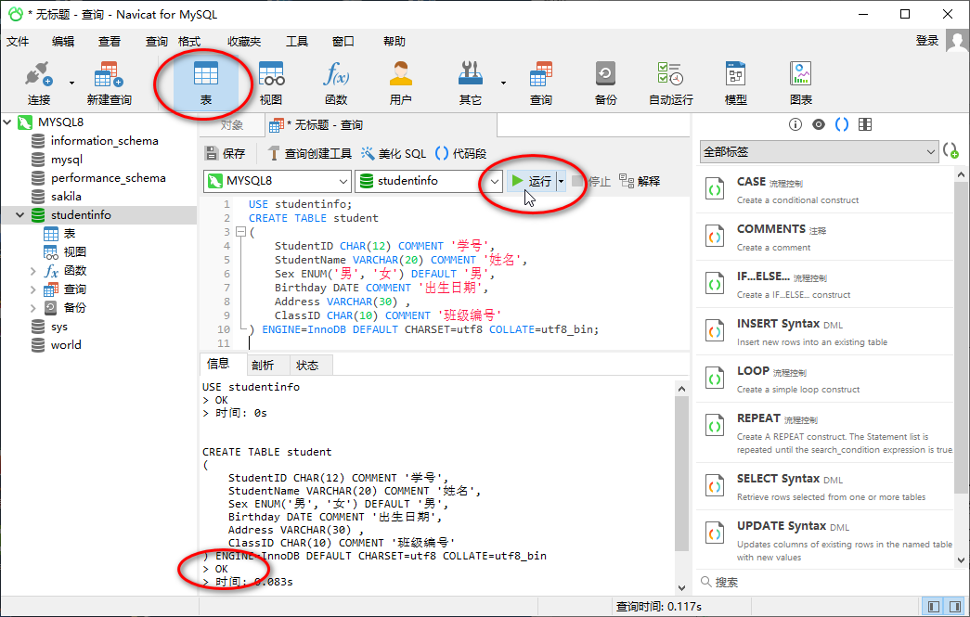
3.3 表的操作

Slide 19
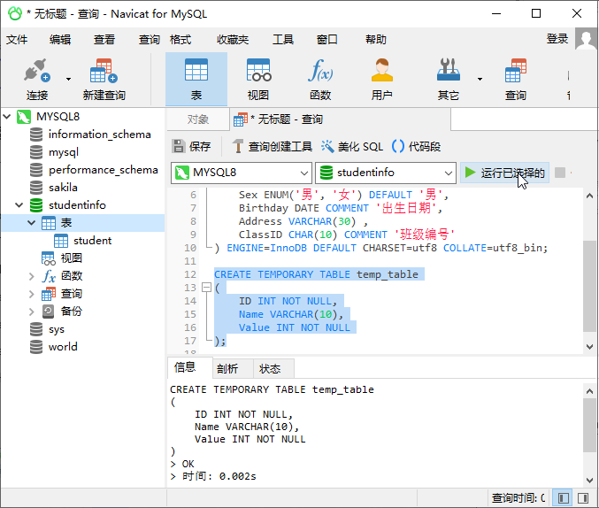
3.3 表的操作
【例3-2】创建临时表temp_table。
SQL语句如下：
CREATE TEMPORARY TABLE temp_table
(
ID INT NOT NULL,
Name VARCHAR(10),
Value INT NOT NULL
);

Slide 20
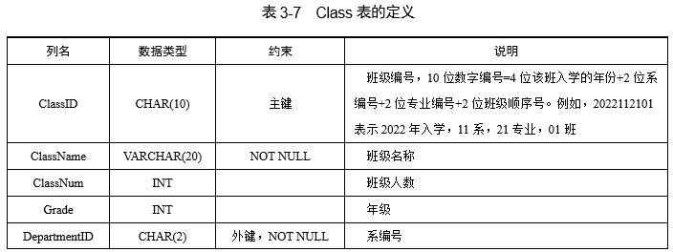
3.3 表的操作
2. 使用Navicat for MySQL对话方式创建表
【例3-3】在studentinfo数据库中，创建班级表class，该表的定义见表3-7。

Slide 21
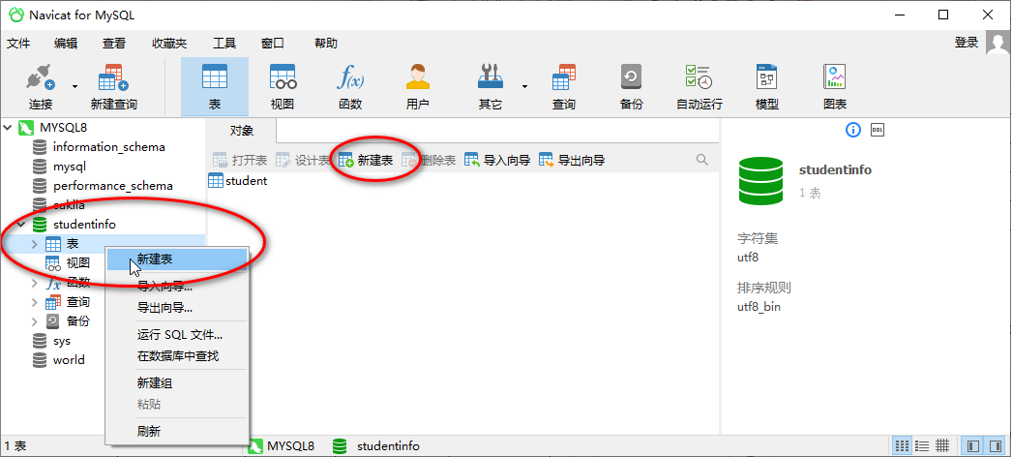
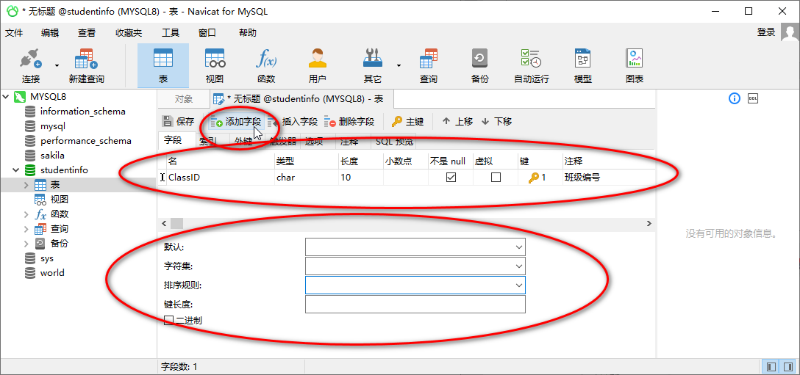
3.3 表的操作

Slide 22
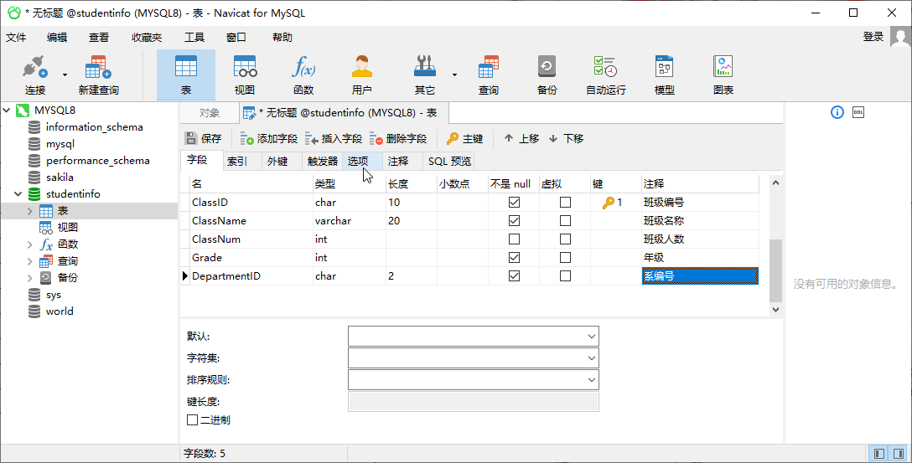
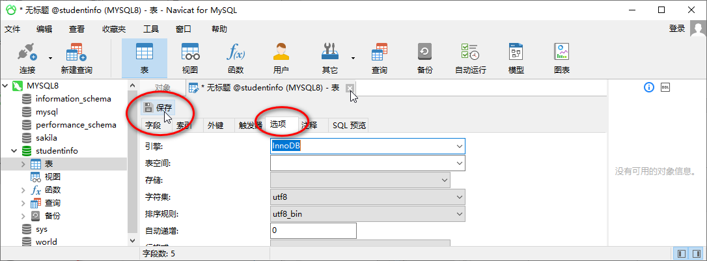
3.3 表的操作

Slide 23
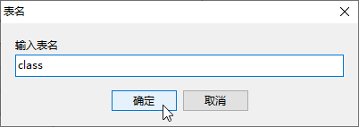
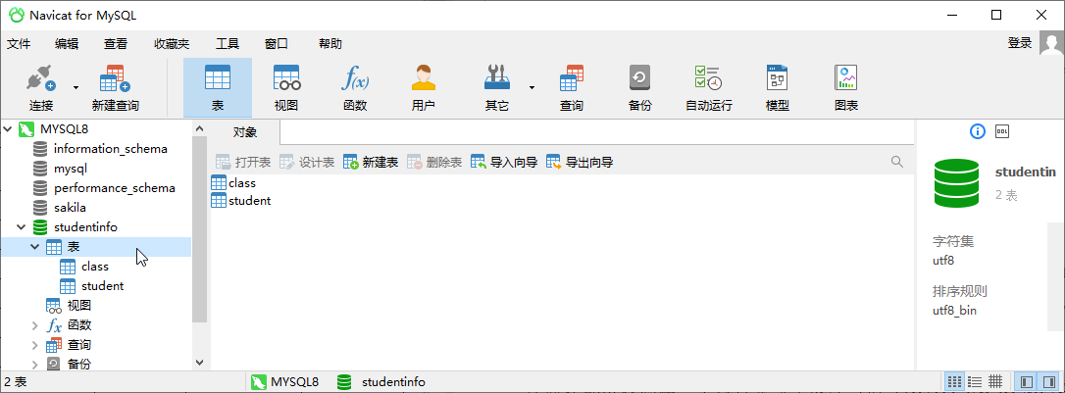
3.3 表的操作

Slide 24
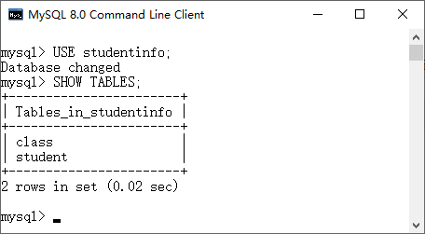
3.3 表的操作
3.3.2 查看表
1. 查看表的名称
SHOW TABLES [{ FROM | IN } db_name ];
【例3-4】在数据库studentinfo中，查看所有的表名。
USE studentinfo;
SHOW TABLES;

Slide 25
3.3 表的操作
2. 查看表的基本结构
SHOW COLUMNS语句的语法格式为：
SHOW COLUMNS { FROM | IN } tb_name [{ FROM | IN } db_name];
DESCRIBE/DESC语句的语法格式为：
{ DESCRIBE | DESC } tb_name;
【例3-5】在数据库studentinfo中，查看表student的结构。
SHOW COLUMNS FROM student;
或
DESC student;

Slide 26
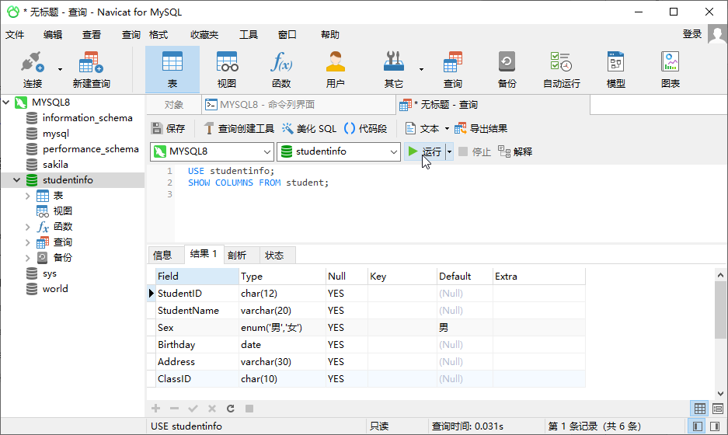
3.3 表的操作

Slide 27
3.3 表的操作
3. 查看表的详细结构
SHOW CREATE TABLE tb_name;
【例3-6】在数据库studentinfo中，查看表class的详细信息。
USE studentinfo;
SHOW CREATE TABLE class \G

Slide 28
3.3.3 修改表
1. 使用SQL语句修改表结构
ALTER TABLE tb_name
ADD [COLUMN] new_col_name type [constraint_condition] [{ FIRST | AFTER } existing_col_names] |
MODIFY [COLUMN] col_name type [constraint_condition] [{ FIRST | AFTER } existing_col_names] |
CHANGE [COLUMN] col_name new_col_name type [constraint_condition] |
ALTER [COLUMN] col_name { SET | DROP } DEFAULT |
DROP [COLUMN] col_name |
AUTO_INCREMENT [=n] |
RENAME [{AS | TO}] new_tb_name;

Slide 29
DDL语句：修改表：增加表字段
ALTER TABLE tablename ADD [COLUMN] column_definition [FIRST|AFTER col_name]
例：在test_3表中新增专业一列，并放在第一列
alter table test_3 add major varchar(20) comment '专业‘ first;

Slide 30
DDL语句：修改表：修改表类型
ALTER TABLE tablename MODIFY [COLUMN] column_definition [FIRST|AFTER col_name]
例：在test_3表中studentName的数据宽度改成varchar(10)
alter table test_3 modify studentName varchar(10) COMMENT '姓名';

Slide 31
DDL语句：修改表：字段改名
ALTER TABLE tablename CHANGE 旧字段名 新字段名 数据类型
例：在test_3表中Sex改成Gender
alter table test_3 change Sex Gender ENUM ('男', '女') COMMENT '性别’;

Slide 32
DDL语句：修改表：删除表字段
ALTER TABLE tablename DROP[COLUMN] col_name
例：在test_3表中删除Address列
alter table test_3 drop Address;

Slide 33
3.3 表的操作
3. 使用SQL语句重命名表名
ALTER TABLE tb_name RENAME [{AS | TO}] new_tb_name;
或
RENAME TABLE tb_name1 TO new_tb_name1 [, tb_name2 TO new_tb_name2 ] …;
【例3-10】分别使用上面两种语句，在数据库stu_1中，修改test_3表名。先把test_3表名改为test，然后再改回test_3。
ALTER TABLE test_3 RENAME TO test;
RENAME TABLE test TO test_3;

Slide 34
3.3 表的操作
【例3-7】在stu_1数据库中，向test_3表中添加班长一列ClassMonitor，数据类型是VARCHAR(20)，并将该列添加到原表Address列之后。
ALTER TABLE stu_1.test_3
ADD COLUMN ClassMonitor VARCHAR(20) AFTER Address;
DESC stu_1.test_3;

Slide 35
3.3 表的操作
【例3-8】在stu_1数据库中，向test_3表中添加一列入学日期EntryDate，添加到studentName列后；把studentName的数据类型宽度改为VARCHAR(10)。
ALTER TABLE test_3
ADD EntryDate DATE AFTER studentName;
ALTER TABLE test_3
MODIFY studentName VARCHAR(10);
DESC test_3;

Slide 36
3.3 表的操作
2. 使用SQL语句更改存储引擎
ALTER TABLE tb_name ENGINE=engine_name;
【例3-9】将表test_3的存储引擎修改为MyISAM。
ALTER TABLE test_3 ENGINE=MyISAM;
SHOW CREATE TABLE student;

Slide 37
3.4 数据的完整性约束
1. 数据完整性约束
在设计数据库时，可以对数据库表中的一些列设置约束条件，由Mysql 自动检测输入的数据是否满足约束条件，不满足约束条件的数据，Mysql拒绝录入。实际上就是为了保证表中的数据准确可靠！
1）实体完整性约束。
2）参照完整性约束。
3）用户自定义完整性约束。

Slide 38
3.4 数据的完整性约束
在Mysql中，各种完整性约束是作为定义表的一部分，可通过create table或alter table 语句来定义。
创建约束的时机：
1）创建表时
2）修改表时
创建约束必须在添加数据之前！

Slide 39
3.4 数据的完整性约束
如果完整性约束条件涉及该表的多列，则必须定义在表级上；否则既可以定义在表级上，也可以定义在列级上。
约束的添加分类：
1）列级约束
2）表级约束

Slide 40
3.4 数据的完整性约束
2. 数据完整性约束条件子句
在CREATE TABLE语句中定义数据完整性约束条件子句的格式为：
[NULL | NOT NULL] [UNIQUE [KEY]] | [PRIMARY [KEY]] [reference_definition]
1）各项之间用空格分隔。
2）NOT NULL或者NULL：表示列是否可以为空值。
3）UNIQUE KEY:对列指定唯一约束。
4）PRIMARY KEY:对列指定主键约束。
5）reference_definition:指定列外键约束。

Slide 41
3.4 数据的完整性约束
3.4.2 定义实体完整性
1.主键约束（PRIMARY KEY Constraint）
主键是表中某一列或某些列所构成的一个组合。其中，由多个列组合而成的主键也称为复合主键。比如学号、员工编号等。
（1）主键列必须遵守的规则
2）每一个表只能定义一个主键。
3）主键的值，也称为键值，必须能够唯一标识表中的每一行记录，且不能为NULL。
4）复合主键不能包含不必要的多余列，遵循最小化原则。
5）一个列名在复合主键的列表中只能出现一次。

Slide 42
3.4 数据的完整性约束
（2）实现主键约束的方式----创建表时
1）列级完整性约束。
列名 数据类型 [其他约束] PRIMARY KEY

Slide 43
3.4 数据的完整性约束
【例3-13】在数据库studentinfo中，重新创建学生表student，要求以列级完整性约束方式定义StudentID列为主键。
SQL语句如下：
USE studentinfo;
DROP TABLE IF EXISTS student;
CREATE TABLE student
(
StudentID CHAR(12) PRIMARY KEY,
StudentName VARCHAR(20) NOT NULL,
Sex CHAR(2) NOT NULL,
Birthday DATE,
Address VARCHAR(30),
ClassID CHAR(10)
);

Slide 44
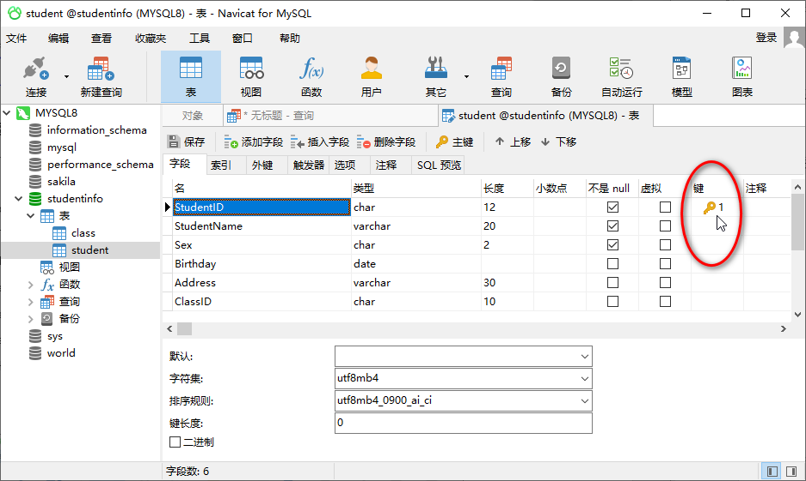
3.4 数据的完整性约束

Slide 45
3.4 数据的完整性约束
同样，在数据库studentinfo中，创建院系表department，要求以列级完整性约束方式定义DepartmentID列为主键。
CREATE TABLE department
(
DepartmentID CHAR(2) PRIMARY KEY,
DepartmentName VARCHAR(20) NOT NULL
);

Slide 46
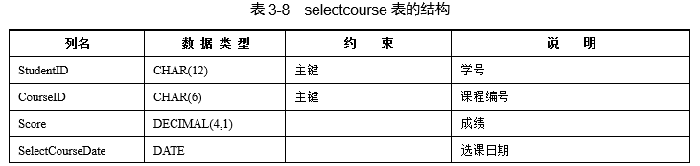
3.4 数据的完整性约束
2）表级完整性约束。
PRIMARY KEY(列名, …)
【例3-14】在studentinfo数据库中，创建选课表selectcourse，结构见表3-8，要求以表级完整性约束方式定义主键，将学号、课程编号（StudentID, CourseID）的列组合设置为selectcourse表的主键。

Slide 47
3.4 数据的完整性约束
USE studentinfo;
DROP TABLE IF EXISTS selectcourse;
CREATE TABLE selectcourse
(
StudentID CHAR(12),
CourseID CHAR(6),
Score DECIMAL(4,1),
SelectCourseDate DATE,
PRIMARY KEY(StudentID, CourseID)
) ;

Slide 48
3.4 数据的完整性约束
2. 完整性约束的命名
CONSTRAINT <约束名>
{ PRIMARY KEY(主键列的列表) | UNIQUE KEY(唯一键列的列表)
| FOREIGN KEY(外键列的列表) REFERENCES 被参照关系的表(主键列的列表);

Slide 49
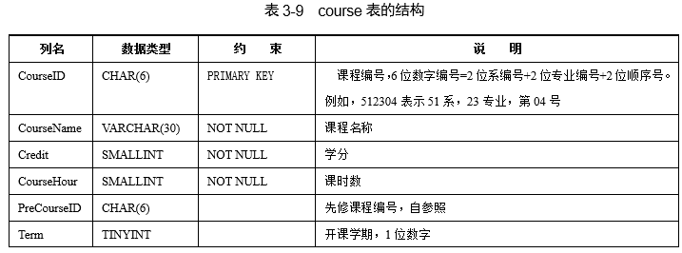
3.4 数据的完整性约束
【例3-16】在数据库studentinfo中，定义课程表course，表结构见表3-9，指定主键约束名称为PK_selectcourse 。

Slide 50
3.4 数据的完整性约束
USE studentinfo;
DROP TABLE IF EXISTS course;
CREATE TABLE course
(
CourseID CHAR(6),
CourseName VARCHAR(30) NOT NULL,
Credit SMALLINT NOT NULL,
CourseHour SMALLINT NOT NULL,
PreCourseID CHAR(6),
Term TINYINT,
CONSTRAINT PK_course PRIMARY KEY(CourseID)
);

Slide 51
3.4 数据的完整性约束
3. 实现主键约束的方式----修改表时
（1）添加主键约束
ALTER TABLE tb_name ADD [CONSTRAINT <约束名>] PRIMARY KEY(主键列名);
或者
ALTER TABLE tb_name MODIFY 列名 数据类型 PRIMARY KEY;
【例3-36】在temp2表中，为NameID列添加主键约束，其中主键名为PK_temp2 。
ALTER TABLE temp2 ADD CONSTRAINT PK_temp2 PRIMARY KEY(NameID);

Slide 52
3.4 数据的完整性约束
【例3-17】在studentinfo数据库中，修改选课表selectcourse，要求以表级完整性约束方式定义主键（StudentID，CourseID），并指定主键约束名称为PK_selectcourse。
在修改表结构语句中，要先删除原来的主键，然后添加新的主键。
ALTER TABLE selectcourse
DROP PRIMARY KEY,
ADD CONSTRAINT PK_selectcourse PRIMARY KEY(StudentID, CourseID);

Slide 53
3.4 数据的完整性约束
3. 唯一约束（UNIQUE KEY Constraint)
与主键一样，定义唯一键约束的列可以是表中的某一列，也可以是表中某些列构成的一个组合。比如座位号
（1）主键列必须遵守的规则
1）唯一键的值必须唯一，允许为NULL，但只能有一条记录为NULL。
2）一张表中可以存在多个唯一键约束。
3）同样存在列级完整性约束和表级完整性约束
4）唯一键约束可以在CREATE TABLE或ALTER TABLE中用关键词UNIQUE KEY来。 定义

Slide 54
3.4 数据的完整性约束
3. 唯一约束（UNIQUE KEY Constraint)
（1）列级完整性约束
列名 数据类型 [其他约束] UNIQUE KEY
（2）表级完整性约束
UNIQUE KEY(列名, …)

Slide 55
3.4 数据的完整性约束
【例3-18】在数据库studentinfo中，重新定义和创建班级表class。班级表class中的班级编号ClassID和班级名称ClassName这两列的值都是唯一的，在ClassID列上定义主键约束，在ClassName列上定义唯一键约束，都定义为列级的完整性约束。
USE studentinfo;
DROP TABLE IF EXISTS class;
CREATE TABLE class
(
ClassID CHAR(10) PRIMARY KEY,
ClassName VARCHAR(20) NOT NULL UNIQUE KEY,
ClassNum TINYINT,
Grade SMALLINT,
DepartmentID CHAR(2) NOT NULL
);

Slide 56
3.4 数据的完整性约束
如果要将主键、唯一键约束定义为表级完整性约束，并分别命名为PK_class 和UQ_class , 则
DROP TABLE IF EXISTS class;
CREATE TABLE class
(
ClassID CHAR(10) NOT NULL,
ClassName VARCHAR(20) NOT NULL,
ClassNum TINYINT,
Grade SMALLINT,
DepartmentID CHAR(2) NOT NULL,
CONSTRAINT PK_class PRIMARY KEY(ClassID),
CONSTRAINT UQ_class UNIQUE KEY(ClassName)
);

Slide 57
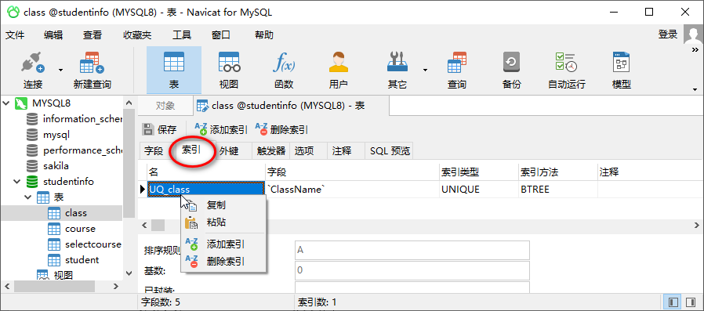
3.4 数据的完整性约束

Slide 58
3.4 数据的完整性约束
（2）添加唯一键约束---修改表时
ALTER TABLE tb_name ADD [CONSTRAINT <约束名>] UNIQUE KEY(列名);
【例3-37】在temp2表中，增加Name列并添加唯一键约束，其中Name列的约束名为UQ_temp2 。
ALTER TABLE temp2 ADD CONSTRAINT UQ_temp2 UNIQUE KEY(Name);
ALTER TABLE temp2 ADD UNIQUE KEY(Name);

Slide 59
3.4 数据的完整性约束
如果表已经存在，那么可以用下面的语句来修改列的属性
ALTER TABLE class MODIFY ClassName VARCHAR(20) NOT NULL UNIQUE KEY;

Slide 60
3.4 数据的完整性约束
唯一键约束实质上是通过唯一索引实现的，因此唯一列索引的列一旦创建，
那么该列将自动创建唯一索引。
SHOW INDEX FROM tb_name;
例如，显示class表上定义的唯一键约束，SQL语句如下：
SHOW INDEX FROM class;

Slide 61
3.4 数据的完整性约束
4. PRIMARY KEY与UNIQUE KEY的区别
一个表中可以有多个声明为UNIQUE KEY，但只能有一个PRIMAY KEY声明。
声明为PRIMAY KEY的列不允许有空值，但是声明为UNIQUE KEY的列允许有空值。
定义PRIMAY KEY时系统会自动产生PRIMAY KEY索引，而定义UNIQUE KEY约束
时，系统会自动产生UNIQUE KEY索引

Slide 62
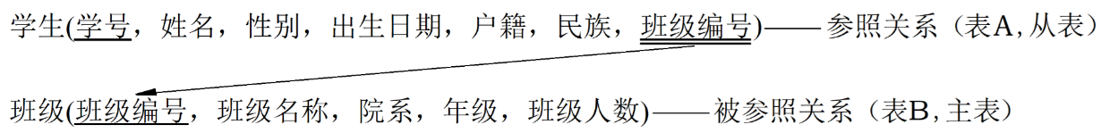
3.4 数据的完整性约束
3.4.3 定义参照完整性
1. 外键（FOREIGN KEY）的概念
外键是表中的一列或多列，它不是本表的主键，却是另外一个表的主键。
外键用来在两个表的数据之间建立连接。它可以是一列或者多列，一个表
可以有一个或多个外键。比如学生表的专业编号、班级编号。

Slide 63
3.4 数据的完整性约束
注：
关联列的数据类型一致或兼容，如果类型不一致，则创建从表时就会报错。
外键的取值或者为NULL或者等于被参照关系中某个主键的值，这意味
着外键的每一个非空值出现在指定的主键中，这个外键的内容就是正确的。
如果从表的记录“参考”了主表的某条记录，那么主表记录的删除或修改
操作可能失败。
外键对应列的数目必须和主表的主键对应列的数目相同。

Slide 64
3.4 数据的完整性约束
2. 外键约束（FOREIGN KEY Constraint）
（1）在列级完整性上定义外键约束
列名 数据类型 [其他约束] REFERENCES 主表(主表中主键列的列表)

Slide 65
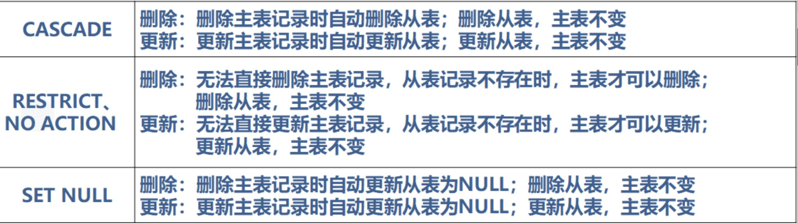
3.4 数据的完整性约束
（2）在表级完整性上定义外键约束的子句
FOREIGN KEY(从表中外键列的列表) REFERENCES 主表(主表中主键列的列表)
[ON DELETE {CASCADE | RESTRICT | SET NULL | NO ACTION}]
[ON UPDATE {CASCADE | RESTRICT | SET NULL | NO ACTION }]

Slide 66
3.4 数据的完整性约束
【例3-19】在数据库studentinfo中，重新定义学生表student，要求以列级完整性约束方式定义与class表的外键ClassID。
USE studentinfo;
DROP TABLE IF EXISTS student;
CREATE TABLE student
(
StudentID CHAR(12) PRIMARY KEY,
StudentName VARCHAR(20) NOT NULL,
Sex CHAR(2) NOT NULL,
Birthday DATE,
Address VARCHAR(30),
ClassID CHAR(10) REFERENCES class(ClassID));

Slide 67
3.4 数据的完整性约束
【例3-20】在数据库studentinfo中，重新学生表student，要求以表级完整性约束方式定义与class表的外键ClassID，分别命名为PK_student 和FK_student 。
DROP TABLE IF EXISTS student;
CREATE TABLE student
(
StudentID CHAR(12),
StudentName VARCHAR(20) NOT NULL,
Sex CHAR(2) NOT NULL,
Birthday DATE,
Address VARCHAR(30),
ClassID CHAR(10),
CONSTRAINT PK_student PRIMARY KEY(studentID),
CONSTRAINT FK_student FOREIGN KEY(ClassID) REFERENCES class(ClassID)
);

Slide 68
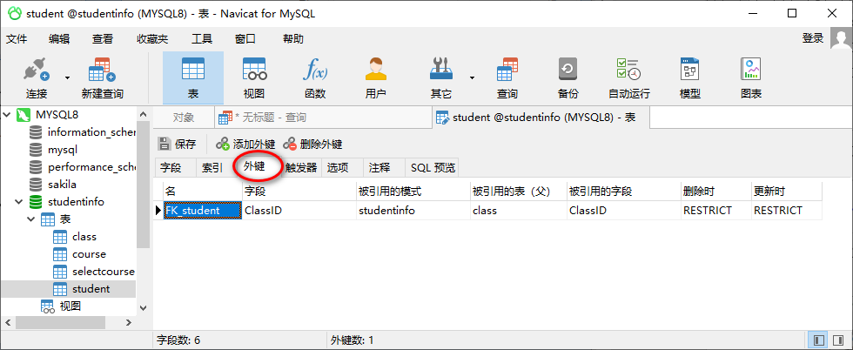
3.4 数据的完整性约束

Slide 69
3.4 数据的完整性约束
（3）通过ALTER TABLE语句添加外键约束
ALTER TABLE 外键所在的表名
ADD [CONSTRAINT 外键名] FOREIGN KEY (外键列名, …)
REFERENCES 关联外键的表名(主键列名, …);

Slide 70
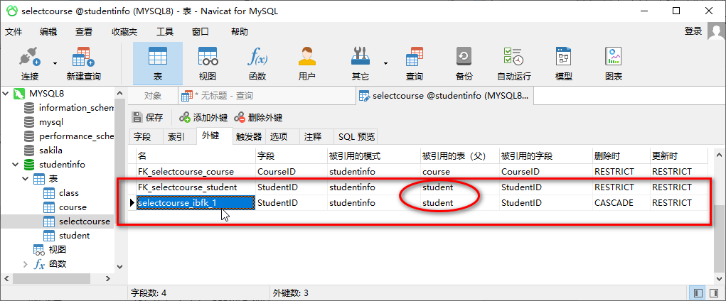
3.4 数据的完整性约束
【例3-22】将选课表selectcourse的StudentID列设置为外键，该列的值参照学生表student的StudentID列的取值。由于selectcourse表已经在上例中创建，这里修改添加外键。
ALTER TABLE selectcourse
ADD FOREIGN KEY(StudentID) REFERENCES student(StudentID);

Slide 71
3.4 数据的完整性约束
3.4.5 更新完整性约束
1. 删除约束
（1）删除主键约束
ALTER TABLE tb_name DROP PRIMARY KEY;

Slide 72
3.4 数据的完整性约束
在temp2表中，删除定义的主键约束。SQL语句如下：
ALTER TABLE temp2 DROP PRIMARY KEY;

Slide 73
3.4 数据的完整性约束
（2）删除唯一键约束
ALTER TABLE tb_name DROP INDEX {约束名 | 唯一键约束名};

Slide 74
3.4 数据的完整性约束
（7）删除外键约束
ALTER TABLE tb_name DROP FOREIGN KEY foreign_key_name;
【例3-34】在temp2表中，删除ID列上定义的外键约束FK_temp2。
ALTER TABLE temp2 DROP FOREIGN KEY FK_temp2;

Slide 75
小结
1) 创建表的SQL语句：
create table 表名(
列名 列的类型 [(长度) 约束],
列名 列的类型 [(长度) 约束],
列名 列的类型 [(长度) 约束],
…
列名 列的类型 [(长度) 约束]
) 表操作;
3) 删除表的SQL语句：
drop table [if exists] 表名;
2) 修改表的SQL语句：
alter table 表名 add| drop| modify| change [column] 列名 [类型 约束];
alter table 表名 rename [as/to] 新列名;
alter table 表名 change [column] 旧列名 新列名 [类型 约束];

Slide 76
小结
4) 添加约束的时机
列级约束：直接在字段名和类型后面追加约束类型即可
创建表时添加约束
表级约束：在各个字段的最下面添加
[constraint 约束名] 约束类型(字段名)
列级约束上添加：alter table 表名 modify 字段名 字段类型 primary key；
主键约束
表级约束上添加：alter table 表名 add [constraint 约束名] primary key(字段名)；
列级约束上添加：alter table 表名 modify 字段名 字段类型 unique key；
唯一键约束
修改表时添加约束
表级约束上添加：alter table 表名 add [constraint 约束名] unique key(字段名)；
外键约束
表级约束上添加：alter table 表名 add [constraint 约束名] foreign key(字段名) references 主键表名(主键名)；

Slide 77
小结
4) 删除约束
主键删除
alter table 表名 drop primary key；
唯一键删除
alter table 表名 drop index 约束名；
外键删除
alter table 表名 drop foreign key 约束名；

Slide 78
《MySQL数据库应用教程》
刘瑞新主编 配套资源
祝贺你又完成了一章

